Slide 1


28/09/2025
Modelos de regresión aplicados al análisis de salarios
Pablo Panécatl, Alex García y Paola Figueroa

Slide 2

Objetivos
General: Predecir el nivel salarial de los empleados utilizando modelos de regresión basados en factores individuales y laborales para evaluar su capacidad predictiva y explicativa.

Slide 3
Objetivos
Preparación de Datos
Construir y evaluar modelos de Regresión
Identificar los factores más relevantes
Aplicar penalizaciones
Interpretar los resultados para explicar qué determina la estructura salarial.

Slide 4

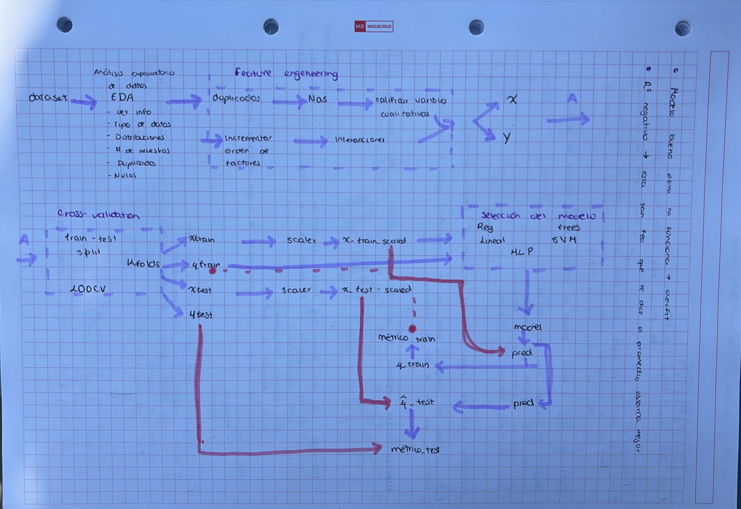
Pipeline

Slide 5
step 01
Análisis del df
Incluye variables como salario anual, género, nivel educativo, título del puesto de trabajo y experiencia laboral, entre otras.
Analizar
Transformar
Construir
qué factores explican mejor el salario
categorías duplicadas, nulos, dummies y simplificar categorías..
modelos predictivos con buen ajuste y generalización.
Notes:
Cada fila representa a un empleado con sus características individuales y laborales, junto con el salario recibido.
- Creación de variables dummies para género, educación y categorías simplificadas de puesto de trabajo.
- Para el título de trabajo, en lugar de tener 193 nombres, decidimos categorizarlas en base a su funionalidad y herramientas que se usan; al final nos quedamos con 10 variables.

Slide 6

Modelos
- Modelo 1: Regresión Lineal Múltiple
- Modelo 2: Regresión Polinomial de Grado 2
- Modelo 3: Regresión Polinomial de Grado 3
Usamos KFolds y 3 modelos de penaliación

Slide 7


EDA y FE
Se exploró el tipo de variables
Se trató con nulos y duplicados
Generalización de trabajos
Creación de variables dummies
Drop de columnas innecesarias

Slide 8
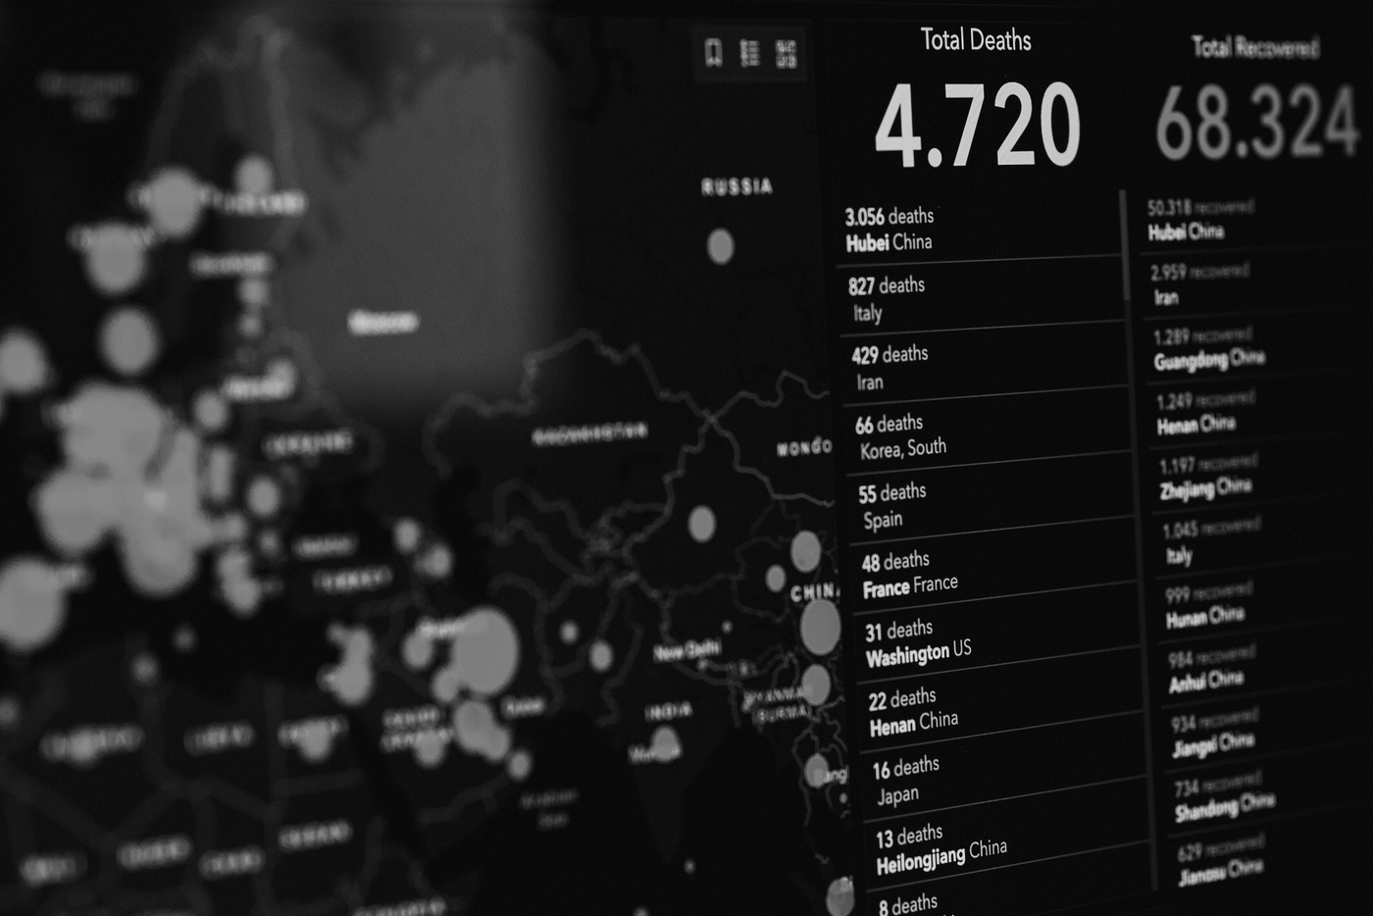
Ejecución de modelos
Para cada uno de los modelos, realizamos un KFolds, ya que esta fue el método de cross-validation que mejor se acoplaba a la muestra de datos. A partir de esto, usamos 5 lambdas en la penalización para comparar R2 de modelos de entrenamiento y de prueba y elegir el mejor.

Slide 9

step 05
Modelo final
Elegimos el Modelo de Regresión Polinomial de Orden 2 con penalización ridge y lambda de 0.01. Este es un ejemplo bueno para capturar relaciones complejas y no lineales que rigen el salario permitiéndo encontrar un modelo con predicciones buenas y generalizables.

Slide 10

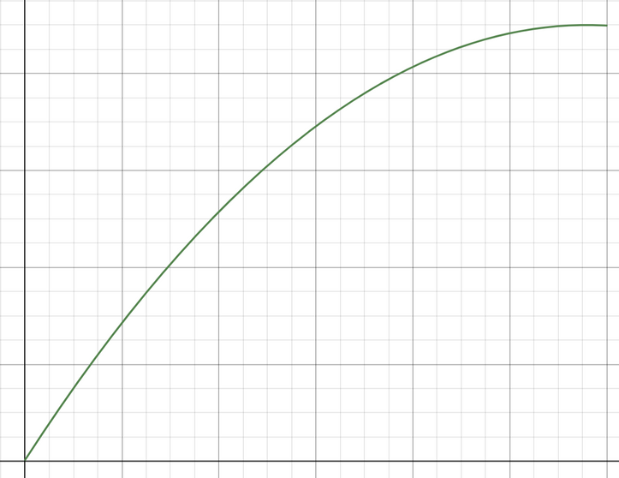
step 06
Sig. de factores
Análisis de Datos
01
Dirección y Liderazgo
02
Finanzas y Contabilidad
03
Investigación
04
Impacto de años de experiencia no lineal
05

Slide 11
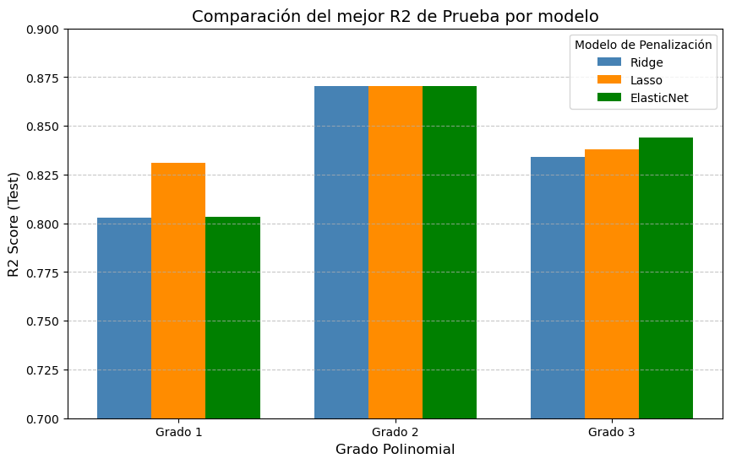
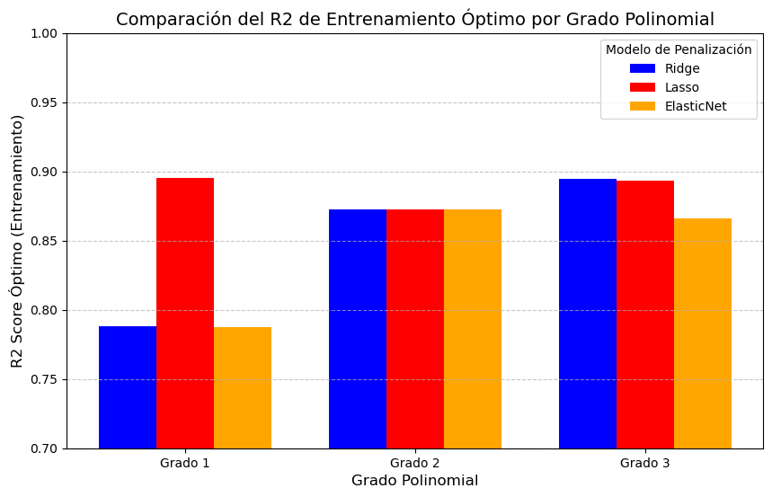
Visualizaciones
Test
Train

Slide 12
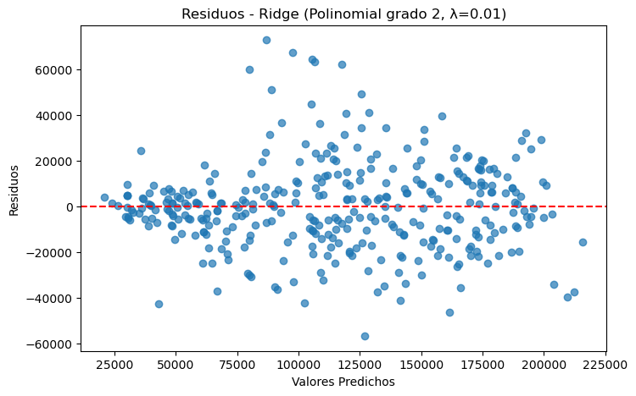
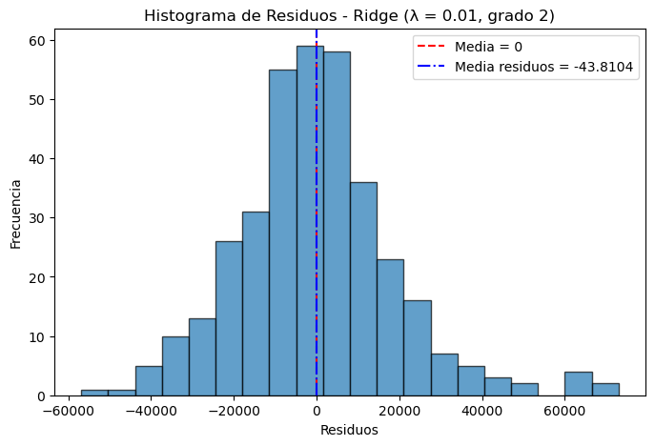
Visualizaciones
Residuos finales
Histograma

Slide 13

Conclusiones
El proyecto mostró que un buen análisis exploratorio es tan clave como el modelo: limpiar y agrupar variables permitió resultados más estables. Las regresiones son fundamentales en este tipo de proyectos porque permiten cuantificar relaciones, identificar patrones y generar predicciones interpretables.

Slide 14
¡Gracias!

